Slide 1
Example program-6

Slide 2
1. 포인터와 배열의 관계
- 배열의 이름은 그 값을 변경할 수 없는 상수 : 포인터 상수는 포인터 변수가 가리키고 있는 주소 값을 변경할 수 없는 포인터
-상수 포인터는 상수를 가르키는 포인터
int arr[3] = {10, 20, 30}; // 배열 선언
int *ptr_arr = arr; // 포인터에 배열의 이름을 대입함
printf(“ 배열의 이름을 이용하여 배열 요소에 접근 : %d %d %d\n", arr[0], arr[1], arr[2]);
printf(" 포인터를 이용하여 배열 요소에 접근 : %d %d %d\n", ptr_arr[0], ptr_arr[1], ptr_arr[2]);
printf(“ 배열의 이름을 이용한 배열의 크기 계산 : %d\n", sizeof(arr));
printf(" 포인터를 이용한 배열의 크기 계산 : %d\n", sizeof(ptr_arr))

Slide 3
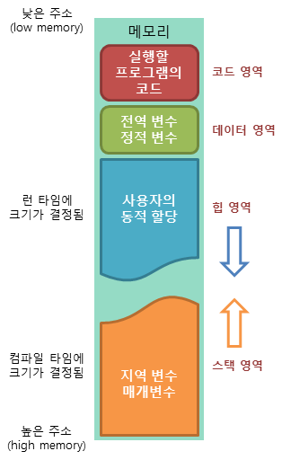
코드(code) 영역
메모리의 코드(code) 영역은 실행할 프로그램의 코드가 저장되는 영역으로 텍스트(code) 영역이라고도 부릅니다.
CPU는 코드 영역에 저장된 명령어를 하나씩 가져가서 처리하게 됩니다.
데이터(data) 영역
메모리의 데이터(data) 영역은 프로그램의 전역 변수와 정적(static) 변수가 저장되는 영역입니다.
데이터 영역은 프로그램의 시작과 함께 할당되며, 프로그램이 종료되면 소멸합니다.
스택(stack) 영역
메모리의 스택(stack) 영역은 함수의 호출과 관계되는 지역 변수와 매개변수가 저장되는 영역입니다.
스택 영역은 함수의 호출과 함께 할당되며, 함수의 호출이 완료되면 소멸합니다.
이렇게 스택 영역에 저장되는 함수의 호출 정보를 스택 프레임(stack frame)이라고 합니다.
힙(heap) 영역
메모리의 힙(heap) 영역은 사용자가 직접 관리할 수 있는 '그리고 해야만 하는' 메모리 영역입니다.
힙 영역은 사용자에 의해 메모리 공간이 동적으로 할당되고 해제됩니다.
힙 영역은 메모리의 낮은 주소에서 높은 주소의 방향으로 할당됩니다.

Slide 4
* 스택(stack)
메모리의 스택 영역은 함수의 호출과 관계되는 지역변수와 매개변수가 저장
함수의 호출과 함께 할당되며, 함수의 호출이 완료되면 소멸
int main(void)
{
func1(); // func1() 호출
return 0;
}
void func1()
{
func2(); // func2() 호출
}
void func2()
{
}

Slide 5
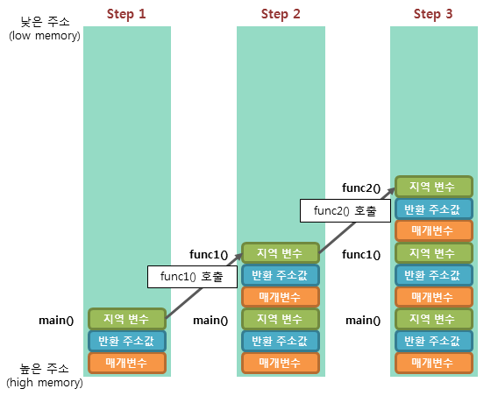
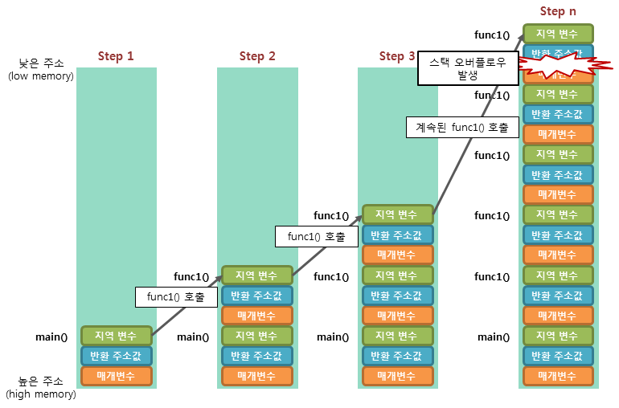
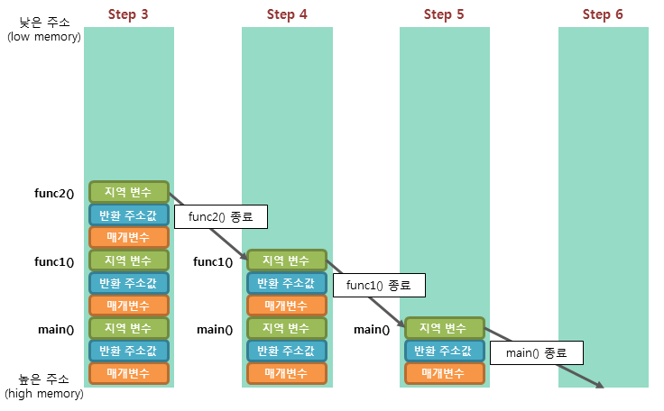

Slide 6
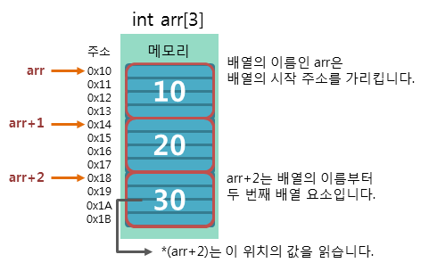

2. 배열의 포인터 연산
- 배열의 이름을 포인터 처럼 사용하는 경우
배열의 이름으로 포인터 연산을 수행하여 각각의 배열 요소에 접근
int arr[3] = {10, 20, 30}; // 배열 선언
printf("배열의 이름을 이용하여 배열 요소에 접근 : %d %d %d\n", arr[0], arr[1], arr[2]);
printf("배열의 이름으로 포인터 연산을 해 배열 요소에 접근 : %d %d %d\n", *(arr+0), *(arr+1), *(arr+2));

Slide 7
3. 포인터 배열
- 배열 요소로 포인터 변수를 가지는 배열(포인터 변수를 저장할 수 있는 배열)
int i, arr_len;
int num01 = 10, num02 = 20, num03 = 30;
int* arr[3] = {&num01, &num02, &num03}; // int형 포인터 배열 선언
arr_len = sizeof(arr)/sizeof(arr[0]);
for (i = 0; i < arr_len; i++)
{
printf("%d\n", *arr[i]);
}

Slide 8
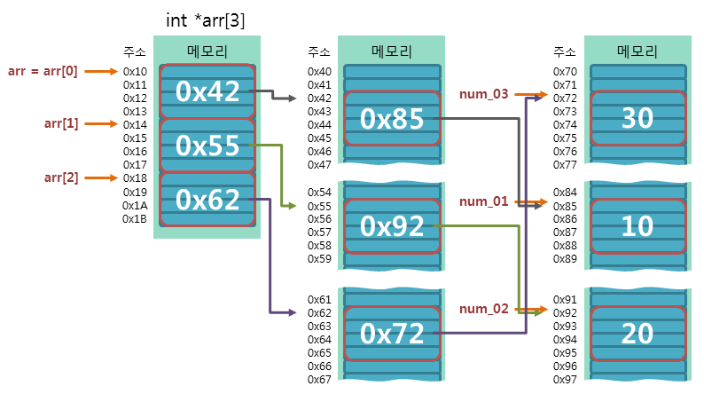

Slide 9
4. 배열 포인터
- 배열을 가리킬 수 있는 포인터를 의미.
- 2차원 이상의 배열을 가리킬 때 포인터를 통해 배열과 같은 인덱싱이 가능.
int arr[2][3] = {
{10, 20, 30},
{40, 50, 60}
};
printf("%d\n", *arr[0]);
printf("%d\n", *arr[1]);

Slide 10
